Slide 1
Прогнозирование конечных свойств композиционных материалов
Мельниченко Мария Николаевна

Slide 2
Актуальность и цель работы
Проблема: создание новых композитов требует дорогих физических испытаний
¹
²
Идея: заменить часть испытаний прогнозными ML-моделями
³
Значимость: ускорение разработки и пополнение базы цифровых двойников
Цель: прогнозировать свойства композитов и рекомендовать соотношение матрица-наполнитель
⁴
Данные: производственный кейс Центра НТИ «Цифровое материаловедние» МГТУ им. Н.Э. Баумана
⁵

Slide 3
Задачи работы
Обучить модель прогнозирования модуля упругости при растяжении (ГПа)
¹
Типы задач:
Задачи 1-2 – регрессия (непрерывные свойства);
Задача 3 – обратная задача (по свойствам предсказать рецептуру);
Задача 4 – интеграция модели в приложение
Обучить модель прогнозирования прочности при растяжении (МПа)
²
Разработать нейронную сеть для рекомендации соотношения матрица-наполнитель
³
Создать веб-приложение для практического использования моделей
⁴

Slide 4
Пайплайн работы
Данные
EDA
Предобработка
Модели
Репозиторий
Приложение
Нейросеть
Оценка

Slide 5
Данные для исследования
Два датасета от Центра НТИ «Цифровое материаловедение» МГТУ им. Н.Э. Баумана
X_bp.xlsx – параметры базальтопластика (1023 строки, 10 столбцов);
X_nup.xlsx – параметры нашивок углепластика (1040 строк, 3 столбца).
Объединение INNER JOIN по индексу:
итоговый размер объединённого датасета – 1023 строки, 13 столбцов

Slide 6
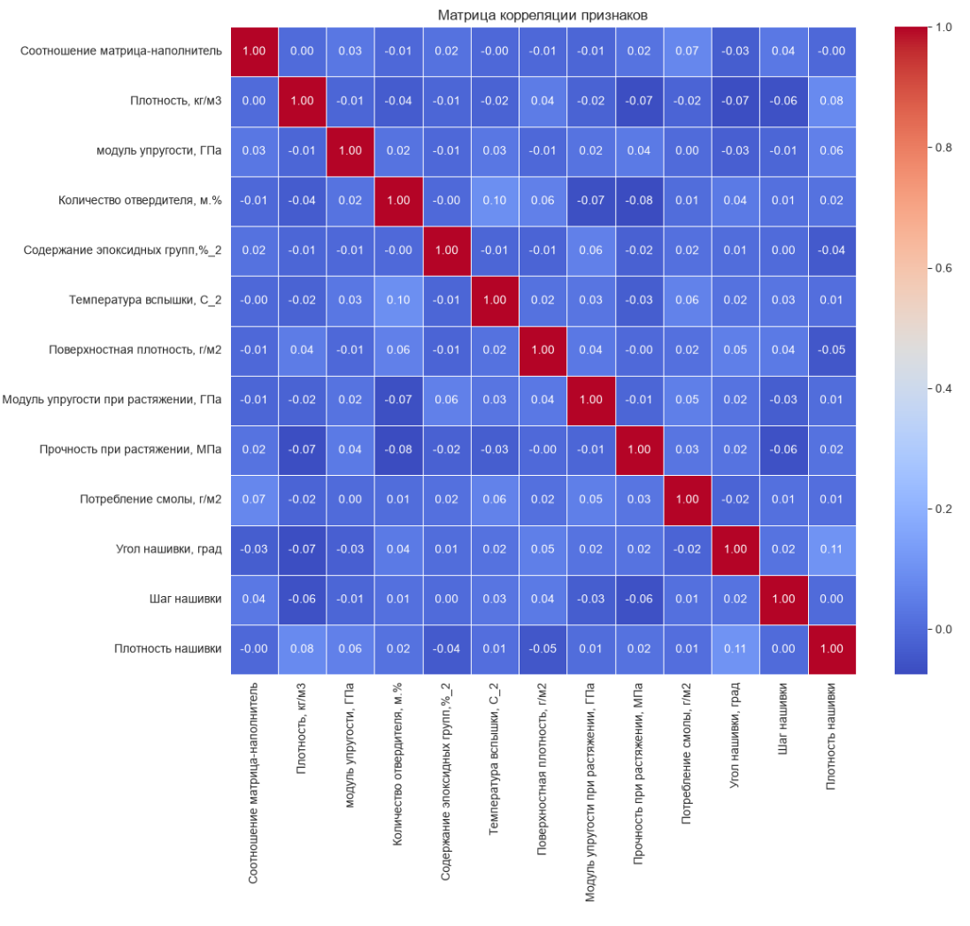
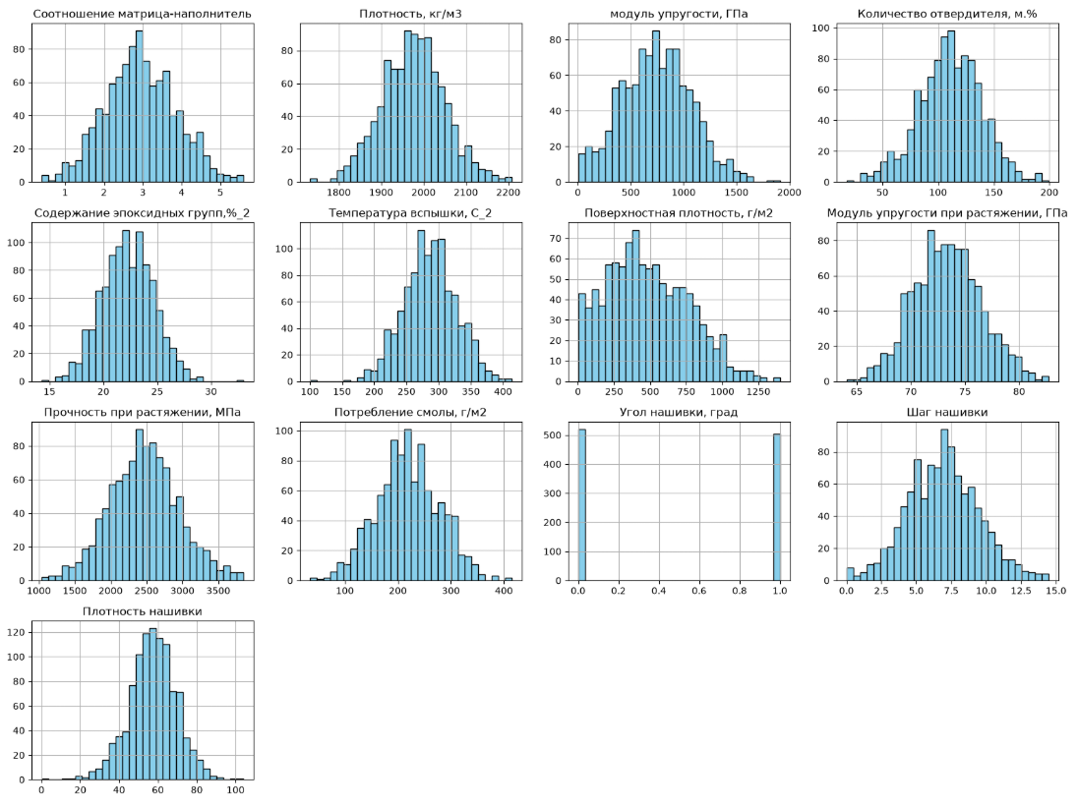
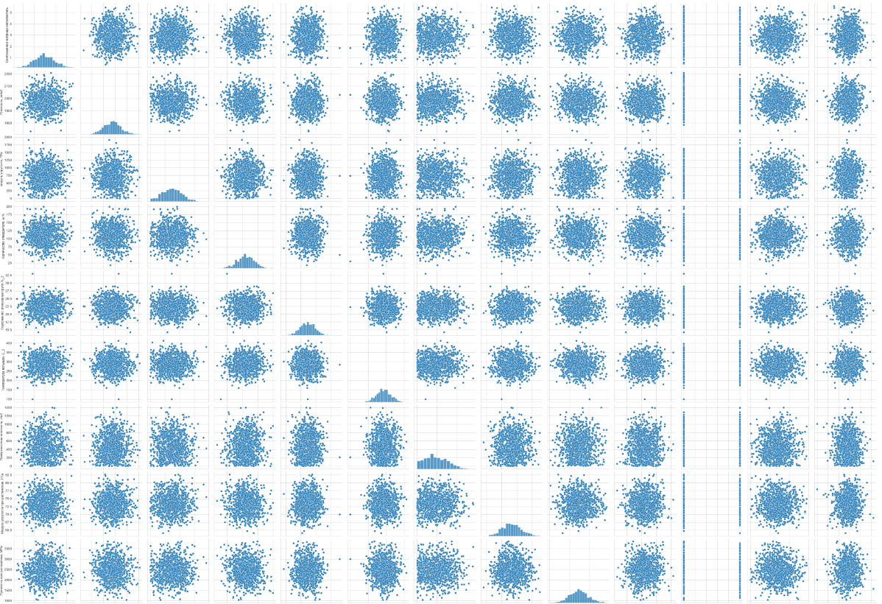
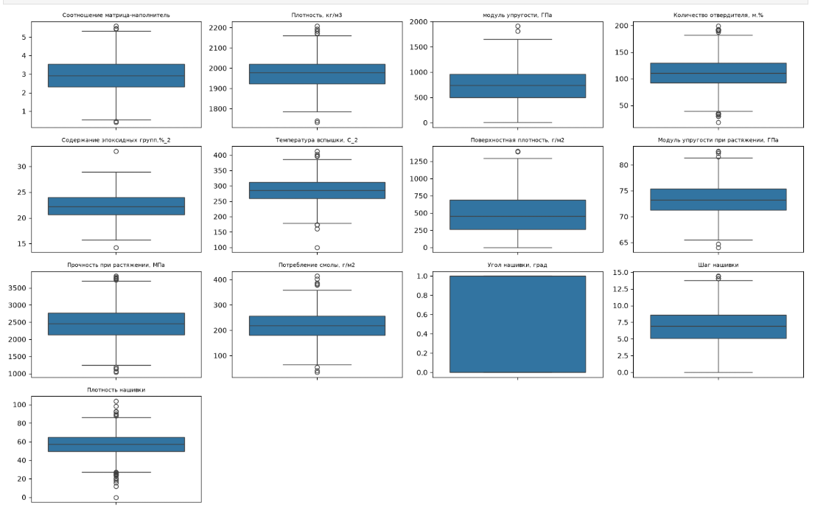
Разведочный анализ данных
Пропуски и дубликаты отсутствуют
Построены графики (боксплоты, гистограммы распределения, попарные графики рассеяния и матрица корреляции)

Slide 7
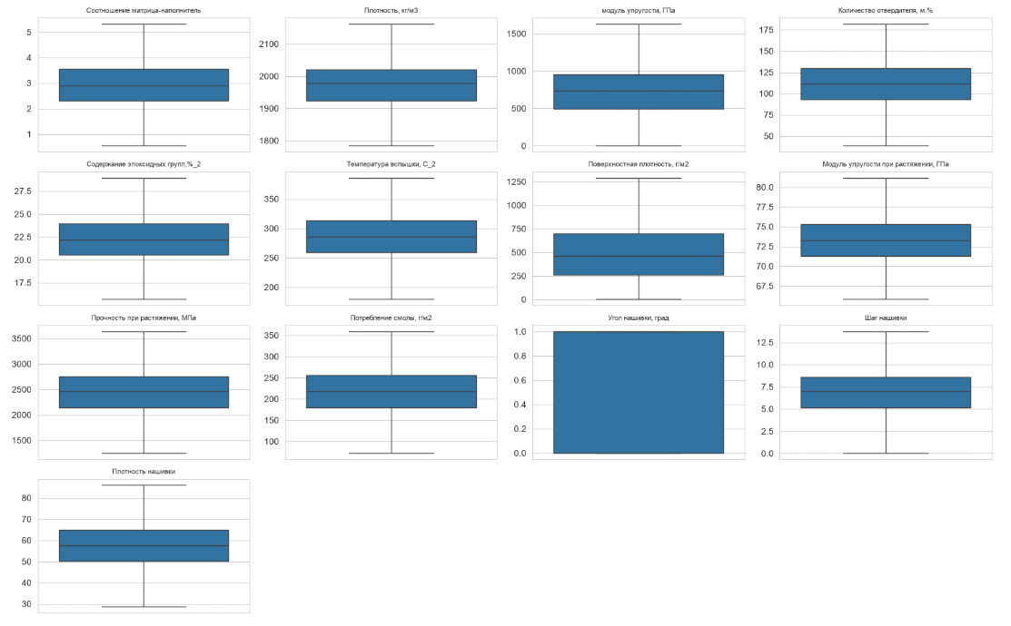
Предобработка данных
Удаление выбросов - IQR-метод
(1023 строки -> 921 строка)
Нормализация – MinMaxScaler
Разделение на train/test (70/30)

Slide 8
Модели прогнозирования свойств
Список моделей:
Множественная линейная регрессия
Случайный лес (Random Forest)
Градиентный бустинг (XGBoost)
Метод опорных векторов (SVR)
K-ближайших соседей (KNN)
Обучено 5 моделей для каждой целевой переменной
Поиск гиперпараметров — GridSearchCV, 10-кратная кросс-валидация
Разделение данных — 70% обучение / 30% тест
Метрики оценки — MAE, RMSE, R²
Данные (70/30)
5 моделей обучаются
GridSearchCV (cv = 10)
Оценка

Slide 9
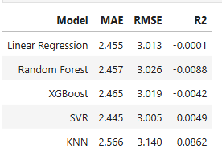
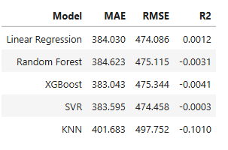
Оценка моделей прогнозирования
Модуль упругости при растяжении (ГПа)
Прочность при растяжении (МПа)
Выводы:
1. Все модели дают R² ≈ 0
2. Лучшие: SVR для модуля (R² = 0.005), линейная регрессия для прочности (R² = 0.001)
3. Модели не превосходят baseline

Slide 10
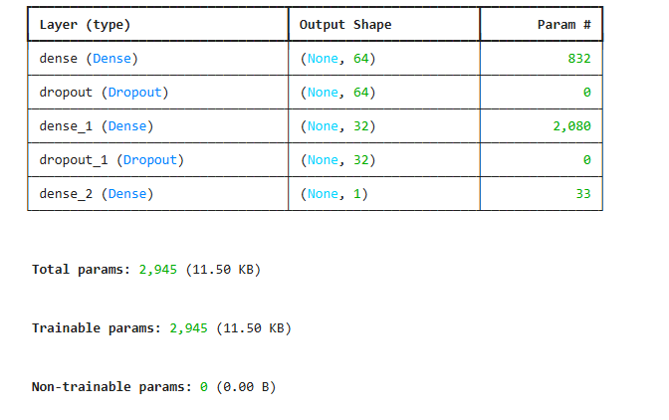
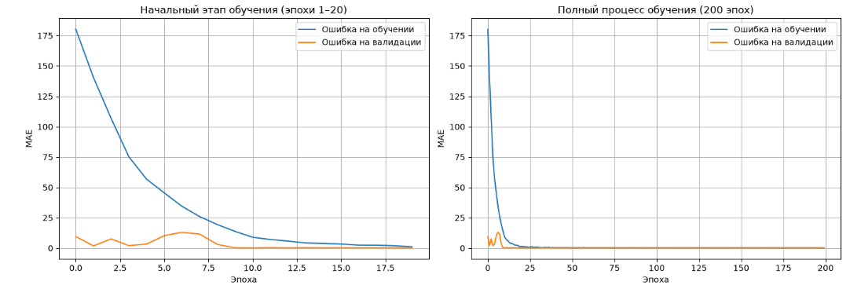
Нейронная сеть
Тип: полносвязная нейронная сеть (MLP)
Архитектура: 12 → 64 → 32 → 1
Регуляризация: Dropout 0.2 после каждого скрытого слоя
Обучение: 200 эпох, batch_size = 32, validation_split = 0.2

Slide 11


Результаты нейронной сети
Нейронная сеть
Сравнение с baseline
Модель не лучше baseline
R² отрицательный – модель хуже среднего
Причина: слабые связи признаков с целевой переменной
Модель «схлопнулась» в константу 0.4857

Slide 12
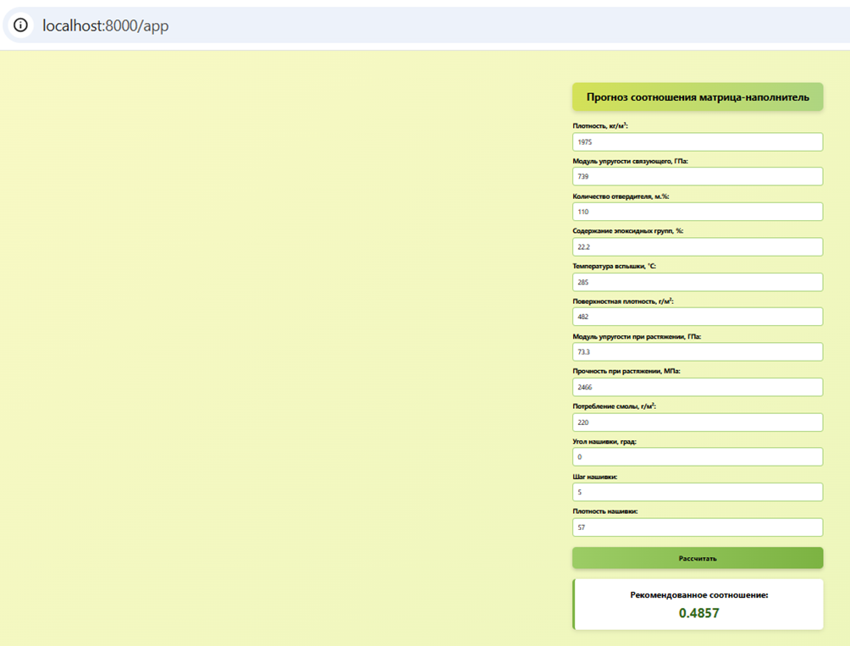
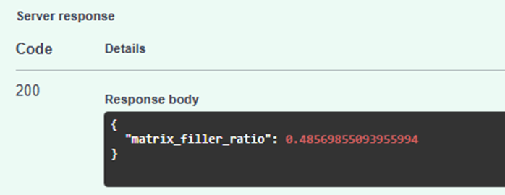
Разработка веб-приложения
Файл | Назначение
main.py | Код FastAPI-приложения
nn_matrix_filler.keras | Обученная нейронная сеть
scaler_minmax.pkl | Сохранённый нормализатор
feature_order.pkl | Порядок входных признаков
requirements.txt | Список зависимостей Python
Структура проекта: код, модель, нормализатор, порядок признаков, зависимости
Результат успешного тестирования API: код 200, прогноз 0.4857
Веб-интерфейс приложения

Slide 13
Репозиторий
Ссылка на GitHub: https://github.com/melnichenko-ds/Composite-Materials

Slide 14
Заключение
Блок 2. Ключевые результаты
Модели для свойств: не превзошли базовую модель (R² ≈ 0)
Нейросеть: R² = −0.01 (не превзошла базовую модель)
Приложение: работает корректно (FastAPI + веб-интерфейс)
Блок 1. Выполненные задачи
✅ Обучить модели прогнозирования модуля упругости и прочности
✅ Разработать нейронную сеть для рекомендации соотношения
✅ Создать веб-приложение
✅ Разместить код в репозитории
Блок 3. Ценность работы
Продемонстрирован полный цикл Data Science: EDA → модели → деплой
Выявлены ограничения исходных данных: слабые корреляции
Создана основа для дальнейших исследований: код, приложение, репозиторий

